Slide 1


Slide 2
MODELLAZIONE DEL RITO DEL LAVORO
ANTONIETTA STRADA
POLITECNICO DI TORINO

Slide 3
MODELLIZZAZIONE DEL RITO DEL LAVORO
Step 1: Lettura degli articoli del Codice di Procedura Civile
Art 414 | Art 415 comma 1 | Art 415 comma 2 | Art 415 comma 4
La domanda si propone con ricorso, il quale deve contenere... | Il ricorso è depositato nella cancelleria del Giudice competente. | Il Giudice, entro cinque giorni dal deposito del ricorso, fissa, con decreto, l'udienza di discussione, alla quale le parti sono tenute a comparire personalmente. | Il ricorso, unitamente al decreto di fissazione dell'udienza, deve essere notificato al convenuto, a cura dell'attore, entro dieci giorni dalla data di pronuncia del decreto.

Slide 4
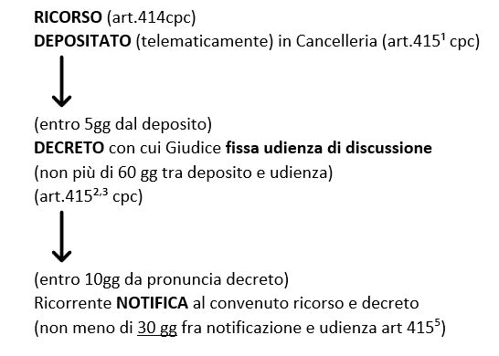
MODELLIZZAZIONE DEL RITO DEL LAVORO
Step 2: Schematizzazione degli articoli

Slide 5
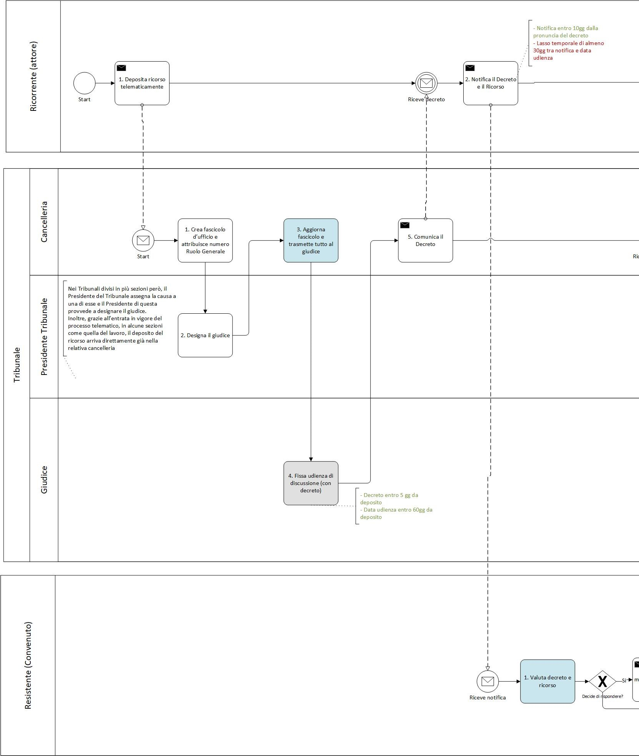
Step 3: Modellizzazione in BPMN (Business Process Modeling Notation)

Slide 6
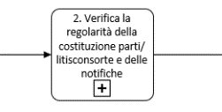
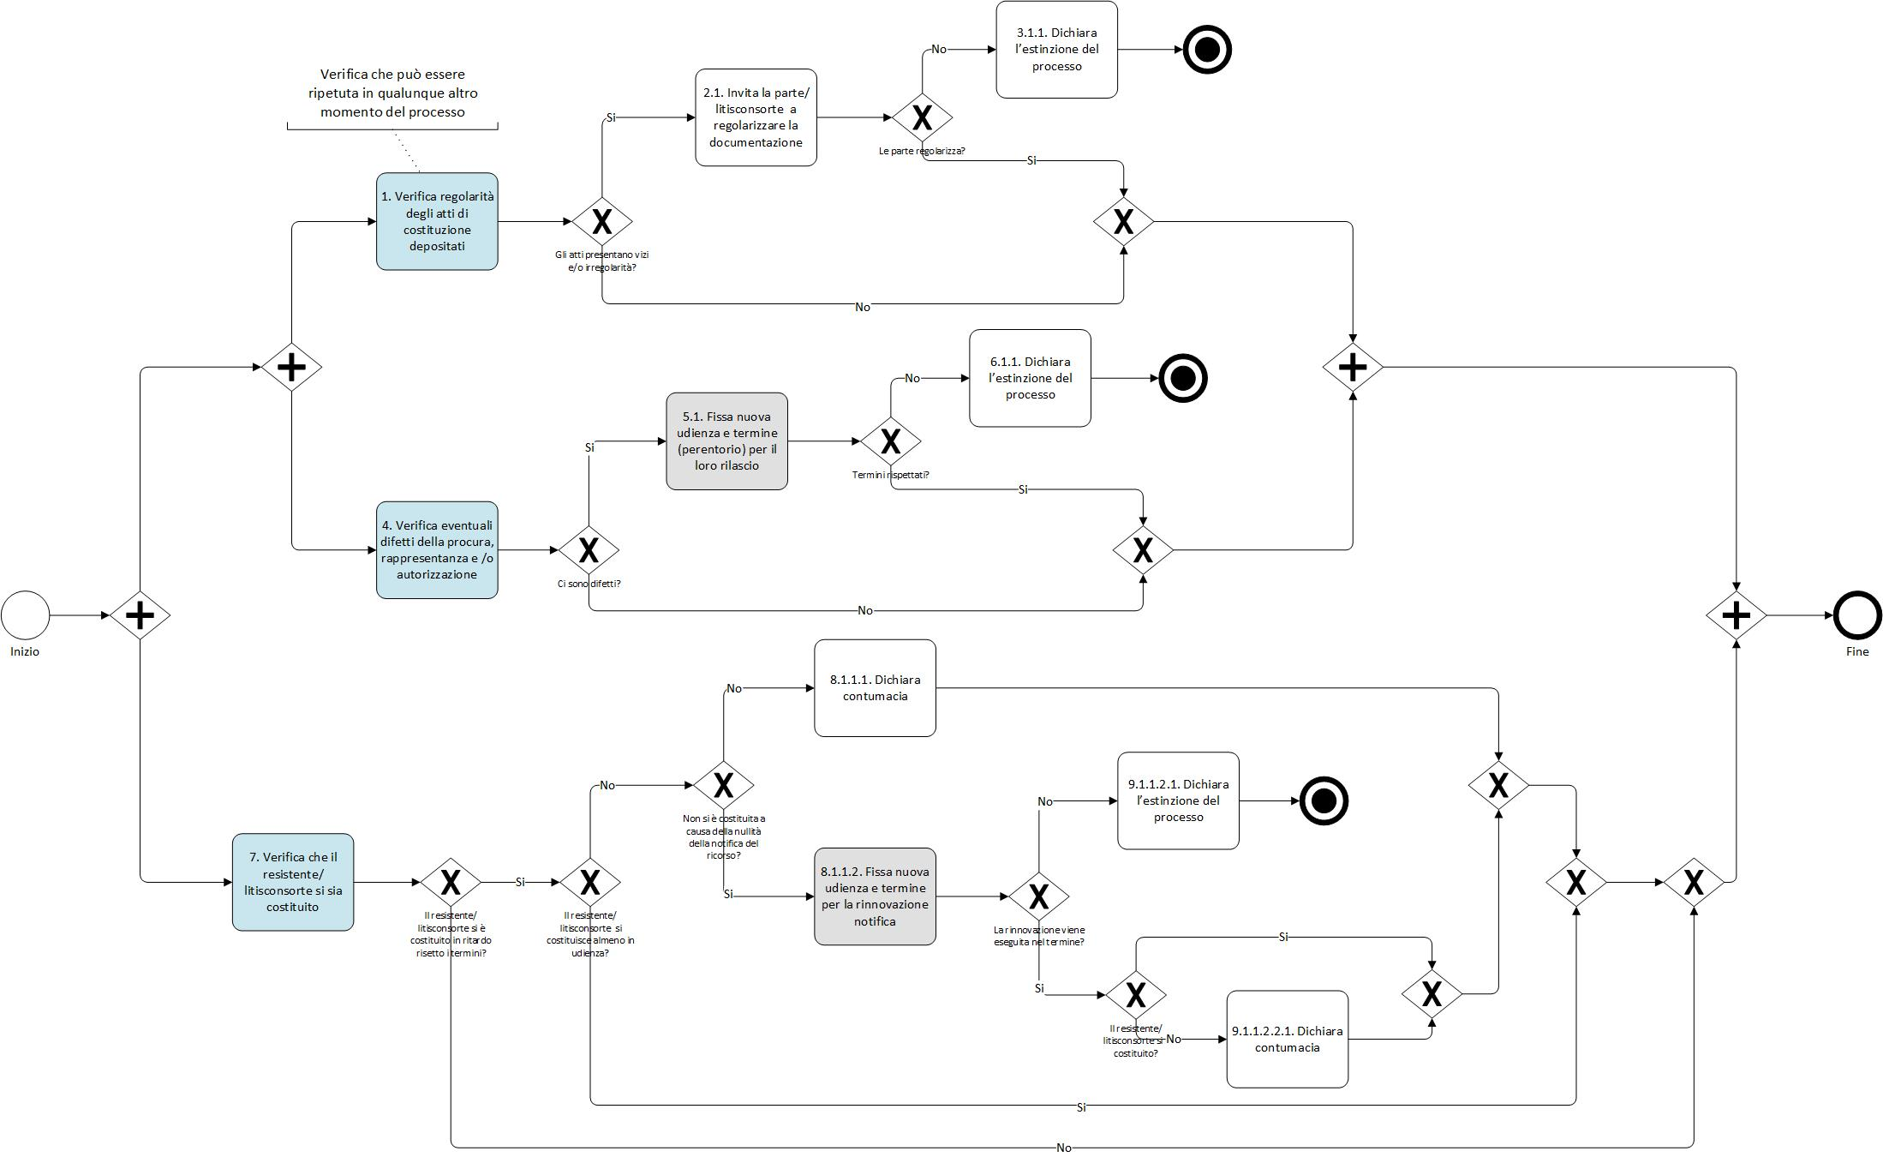
SOTTOPROCESSI BPMN

Slide 7
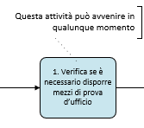
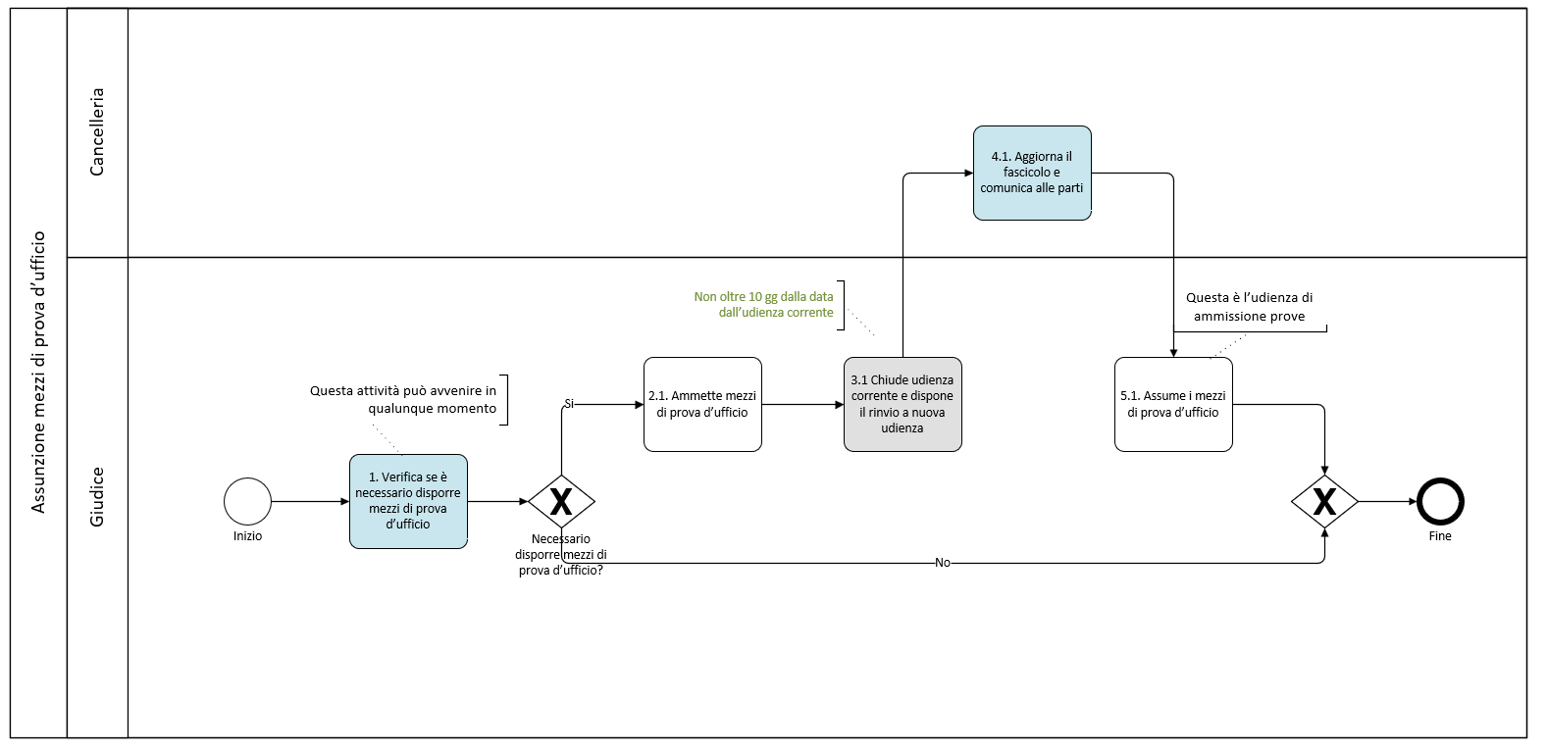
ATTIVITÀ EFFETTUABILI IN OGNI MOMENTO
DEL PROCESSO

Slide 8
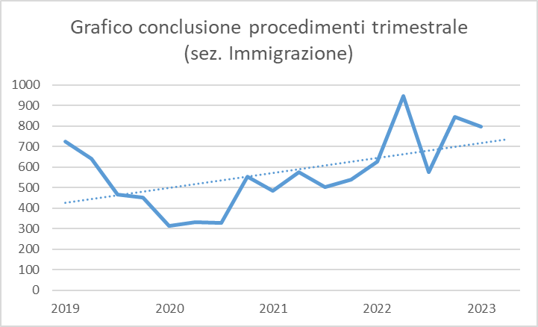
CONCLUSIONE DEI PROCEDIMENTI NELLA SEZIONE IMMIGRAZIONE DEL TRIBUNALE
DI TORINO (TRIMESTRALE)

Slide 9
GRAZIE PER L’ATTENZIONE

